Slide 1




LOGO
轻足迹
记录美好，专属于你
小组成员：张羽冰 邱语嫣 覃海冰
张维越 杨天翔
导：王教授

Slide 2
LOGO
CONTENTS
01. 项目介绍
02. 设计及实现
03. 小组分工
04. 项目展示

Slide 3
第一篇
项目介绍
选题背景
需求
项目简介
主要创新点

Slide 4
选题背景
旅游记录平台现状
需求
更加偏向社交化
发布的旅游记录均为公开
不可避免地出现一些垃圾信息和广告。
功能涵盖面广，不能满足系统的旅游记录
更纯粹的旅游日记型记录
减少社交属性
划分个人空间和公共空间
足迹可视化
......

Slide 5


项目简介
轻足迹
轻足迹是一款纯粹的旅游记录应用，减少社交属性，只为创造一本专属于你的旅游记录。
可以实现私人游记记录，足迹可视化，浏览他人公开游记的功能。

Slide 6

项目简介
游记模块
个人空间
撰写游记，标记地点，可选择游记公开还是私密
可以看他人设为公开的游记，可以点赞，评论，关注
没有私信功能，减少社交属性
按时间线显示本人写的全部文章
旅游回忆报告
查看我的点赞关注
足迹地图
发表某地的游记可以同步可视化到地图上
点击地图的区域可以搜索到该地的游记

Slide 7

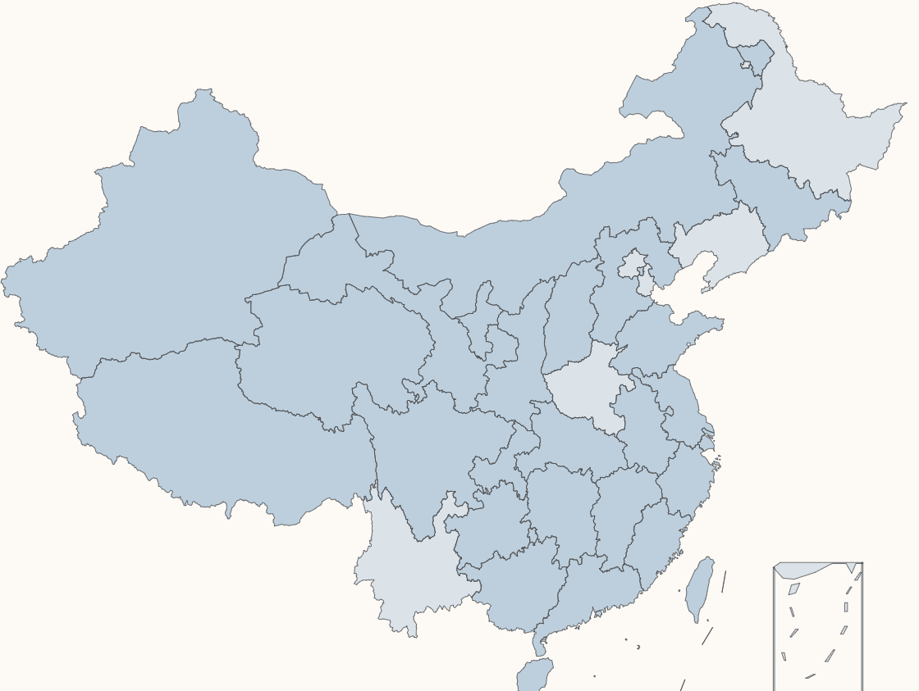
主要创新点
创新一
01
可以选择游记公开或私密，划分公共和私密空间。
创新二
02
发表的游记可以同步到足迹地图上，以区域块的填充颜色区别开是否来过此地
创新三
03
旅游回忆录功能。可视化你的旅游记录

Slide 8
第二篇
设计及实现
系统结构图
技术介绍

Slide 9
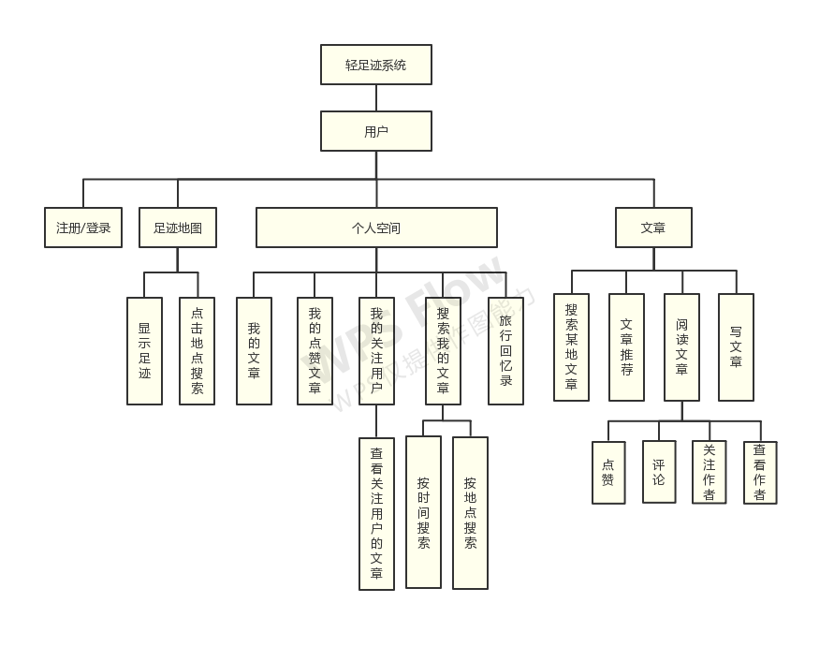
系统结构图

Slide 10
技术介绍
前端:Vue
后端:Django
Vue.js通过简洁的API提供高效的数据绑定和灵活的组件系统
B/S架构
前后端分离
基于Python的一款轻量级的后端框架，适合个人全栈快速开发，青睐于它的原因是它的ORM方便高效
数据库:MySql
开放源代码且无版权制约，自主性及使用成本低。
注：服务器选择腾讯云服务器

Slide 11
第三篇
小组分工

Slide 12
小组分工
系统的功能设计，需求分析，概要设计，详细设计等由小组共同完成
后端代码部分：张羽冰 杨天翔 张维越
前端代码部分：覃海冰 邱语嫣
服务器搭建及测试：杨天翔
软件需求文档的撰写：邱语嫣
软件概要设计文档的撰写：张维越
软件详细设计文档的撰写：张羽冰
软件测试及测试报告的撰写：张维越
PPT及项目演示视频的制作：张羽冰

Slide 13
第四篇
项目展示

Slide 14
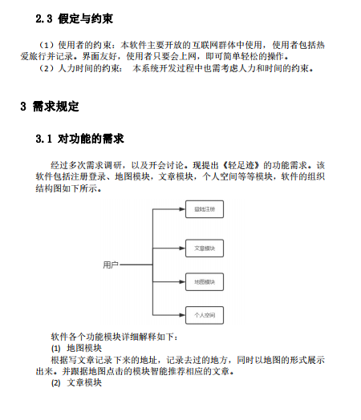
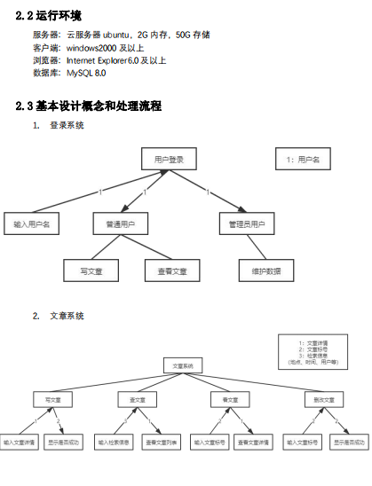
文档展示
概要设计文档
需求文档

Slide 15
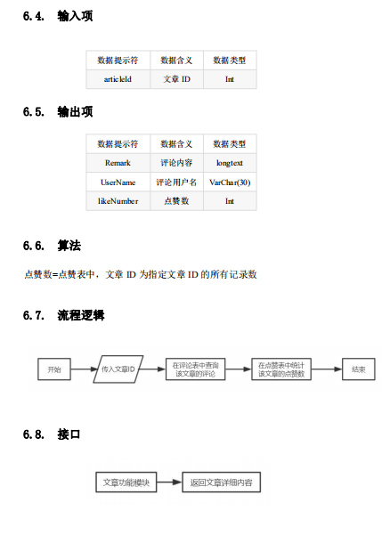
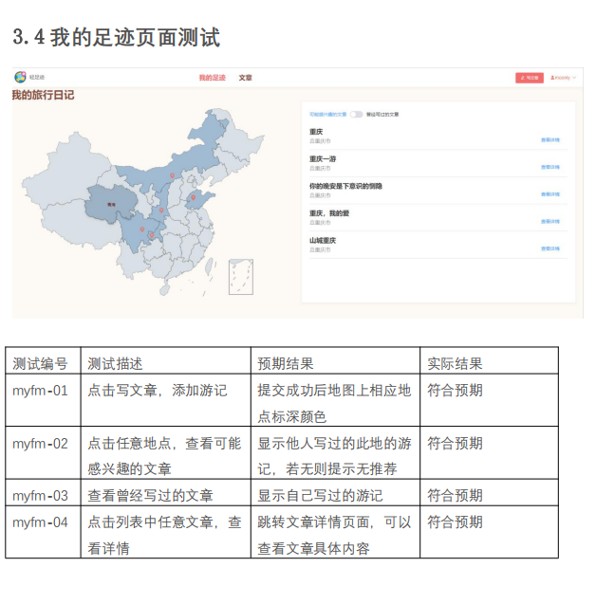
文档展示
详细设计文档
测试文档

Slide 16

系统展示

Slide 17

LOGO
致 谢
系统的完成离不开每一位小组成员的努力
感谢给予我们帮助的老师和同学

Slide 18
LOGO
THANKS

